Slide 1
디지털방송 스트림의
구조 분석
시스템기술팀 내부기술교육 자료
작성자 : 이요삼
2008년 12월 15일

Slide 2
General DTV system
TS
Video
M
U
X
송출
Audio
TS
D
E
M
U
X
Video
수신
Audio

Slide 3
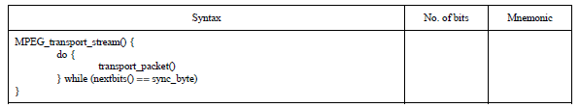
Mpeg2 Transport Stream(TS)
TS Packet으로 구성된 Stream
188bytes = TS Header + Payload + [Padding]
Why 188bytes?
Only 188bytes?
ts pkt
ts pkt
ts pkt
ts pkt
ts pkt
ts pkt
ts pkt
ts pkt
ts pkt
ts pkt
…

Slide 4
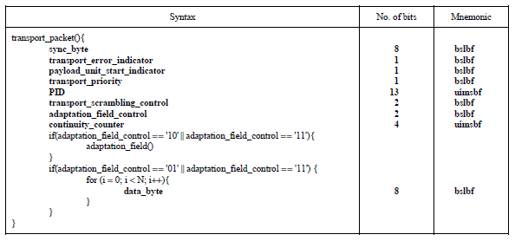
TS Packet
TS Header
  sync_byte ~ end of adaptation_field()
Payload
  data_byte

Slide 5
TS Packet
방송에 필요한 모든 데이터는 TS Packet으로 표현되어 전송되어진다.
  채널정보(SI 정보)
  Video
  Audio
  시간정보(Clock)
  EPG정보
  데이터방송정보(Subtitle, teletext, …)
  …

Slide 6
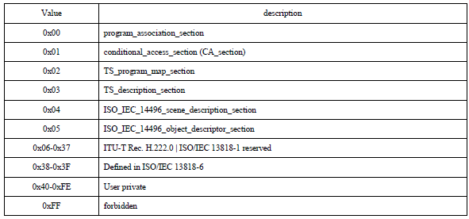
SI 정보
PSI section 형식으로 각종 section들을 정의한다.
각 section은 table_id로 구분한다.
몇 종류의 PSI section table을 수집하여 Service정보(Channel)를 얻어낼수 있다.

Slide 7
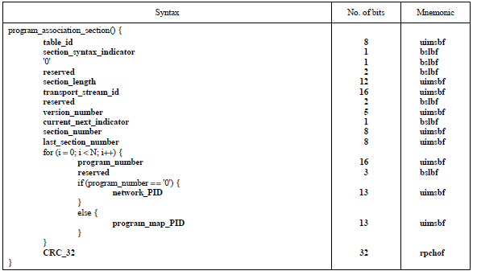
SI 정보 - PAT
PMT의 PID리스트를 정의한다.
일반적으로 하나의 PMT는 하나의 서비스를 정의한다.

Slide 8
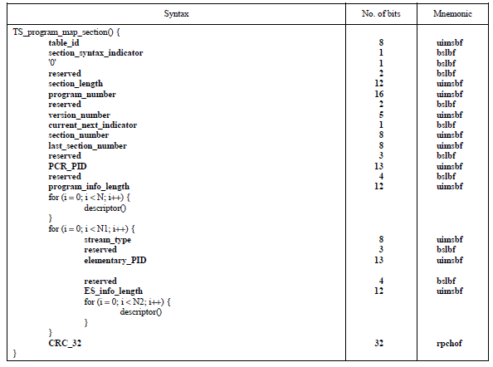
SI 정보 - PMT
Program_number -> 하나의 방송을 의미
방송에 해당하는 스트림들의 PID를 정의함
  Audio, Video, Data(subtitle…)

Slide 9
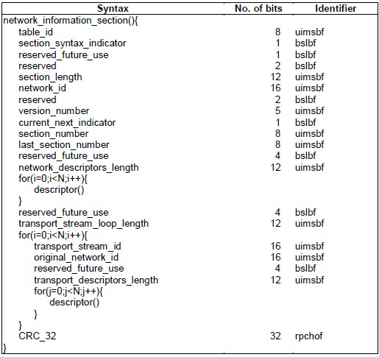
SI 정보 - NIT
DVB system에서 주로 사용됨.
Network_id로 방송을 구분함.
Network단위로 방송
프로그램을 정의함.

Slide 10
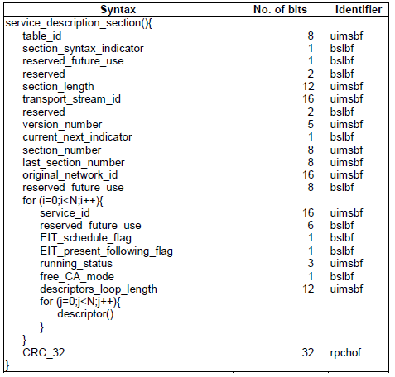
SI 정보 - SDT
TS에 해당하는 서비스들에 대해 기술함.
하나의 서비스는 하나의 방송에 대응되며 digital tv, digital audio, data broadcasting등이 될수 있음.
서비스에 대한 자세한
정보는 descriptor에 기술
됨

Slide 11
SI 정보 – 방송표준별 수집 방법
ATSC(한국,미국,캐나다등), DMB
  PAT → PMT 의 순서로 검색
ISDB-T , DVB-T(일본,브라질,유럽,아시아등)
  NIT → SDT → PMT 의 순서로 검색
Reference
  ETSI EN 300 468

Slide 12
Data broadcast - EPG
EIT(Event Information Table)를 통해 프로그램가이드 정보를 segmentation하여 전송됨
ATSC ➔ PSIP
DVB ➔ SI tables(EIT, RST,…)
채널번호, 채널명, 프로그램명, 시작시간, 재생시간등을 정의함.
Reference
  ETSI EN 300 468
  ETSI TR 101 211
  ETSI TR 101 162

Slide 13
Data broadcast –Subtitle, teletext
일반적으로 Synchronized PES Stream형태로 전송되어 방송중인 동영상과 동기화되어 전송됨.
References
  ARIB STD-B24
  ARIB STD-B37
  ETSI EN 300 743
  ETSI EN 301 192

